Slide 1

Kotlin 6주차
210809 Tech 개발팀 Hailey

Slide 2
8장 제네릭과 배열
01
제네릭 다루기
데이터 클래스
내부 클래스
애노테이션

Slide 3
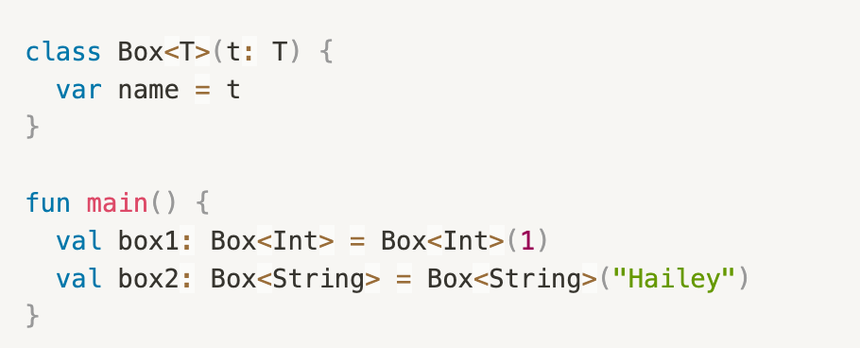
8-1.
제네릭
제네릭 : 자료형을 일반화해 내부에서 그 자료형에 맞춰 교체하는 방법으로, 나중에 인스턴스를
생성할 때 자료형을 확정
객체의 자료형을 컴파일 할 때 체크 -> 객체 자료형의 안정성을 높히고, 형 변환의 번거로움 줄음
앵글 브래킷 <> 을 사용해 그 사이에 형식 매개변수를 넣어 선언
형식 매개변수로 받은 인자가 name에 저장됨
객체를 생성할 때 자료형에 따라 name의 자료형의 차이가 생김

Slide 4
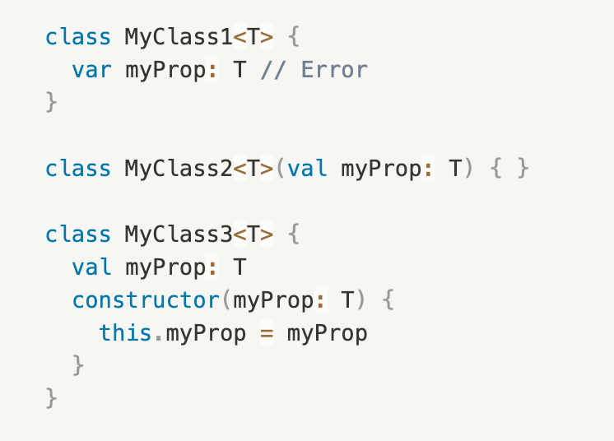
8-1.
제네릭 클래스
제네릭 클래스 : 형식 매개변수를 1개 이상 받는 클래스, 인스턴스를 생성하는 시점에서 클래스의
자료형을 정함
- 형식 매개변수를 프로퍼티에 사용하는 경우 내부에서는 사용할 수 없기 때문에, 주/부 생성자에 지정해 사용해야함
E | Element 요소
K | Key 키
N | Number 숫자
T | Type 형식
V | Value 값

Slide 5
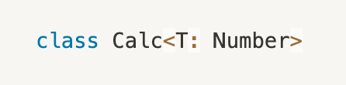
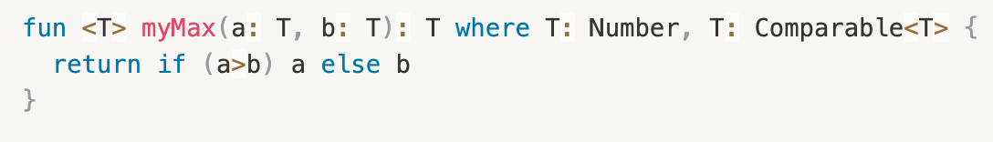
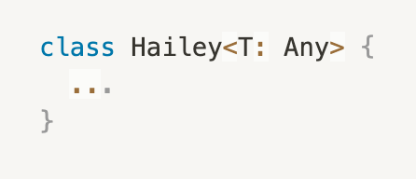
8-1.
자료형 제한
클래스나 메서드가 받는 형식 매개변수를 특정 자료형으로 제한
만약 Calc<String>() 의 코드가 불려진다면 String은 Number 자료형에 포함되지 않기 때문에 Error
class 혹은 method의 역할에 따라 특정 자료형만 필요한 경우 사용할 수 있음
하나가 아닌 여러개의 조건에 맞춰 형식 매개변수의 사용 범위를 지정하려고 할 땐 where 사용
a,b 인자에 들어갈 자료형이 숫자형과 비교형으로만 조건을 제한시킴
기본적으로 형식 매개변수는 null이 가능하기 때문에, null을 허용하지 않으려면 특정 자료형을 지정해야함
자료형 Any를 지정되어서 null을 허용되지 않게 제한
Hailey<T> 라면 null 이 허용되어 자료형에 ? 기호를 사용함

Slide 6
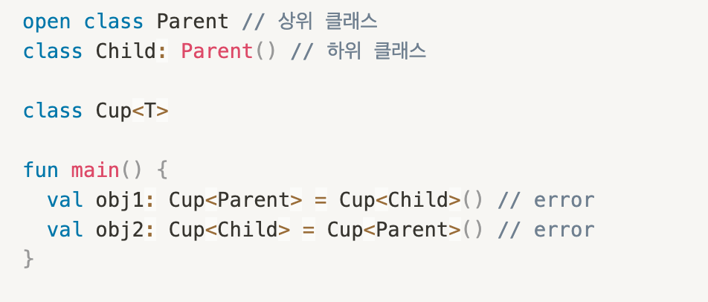
8-1.
자료형 변환
제네릭 클래스는 가변성을 지정하지 않는다면 형식 매개변수에 상/하위 클래스 변환을 사용할 수 없음
제네릭 클래스에서 형식 매개변수 T에 상위 하위 클래스를 지정시
서로 관련이 없는 형식이라고 인식되기 때문에 자료형 불일치 오류 발생
서로에 관계(상위 하위 클래스)에 따라 변환이 가능하게 하려면?
가변성을 주기 위해 in, out같은 키워드를 사용해야함

Slide 7
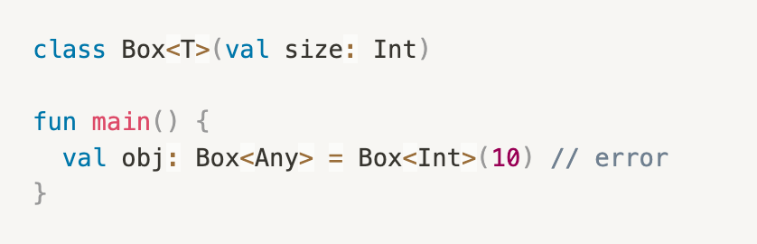
8-1.
가변성
가변성 : 형식 매개변수가 클래스 계층에 영향을 주는 것
보통 하위 클래스는 상위 클래스가 수용 가능함 (ex. Number 자료형은 Int 자료형 수용 가능)
공변성, 반공변성, 무변성의 3가지 유형 존재
1. 무변성 : 공변성이나 반공변성을 따로 지정하지 않은 상태로, C<T> 와 C<T’>가 아무런 관계도 없는 상태
Int는 Any의 하위 자료형이므로 수용 가능하지 않을까? NO
현재 Box Class 의 형식 매개변수 T는 무변성으로 지정되어있음
Error을 제거하려면?
in, out 등으로 공변성 반공변성을 지정해줘야함

Slide 8
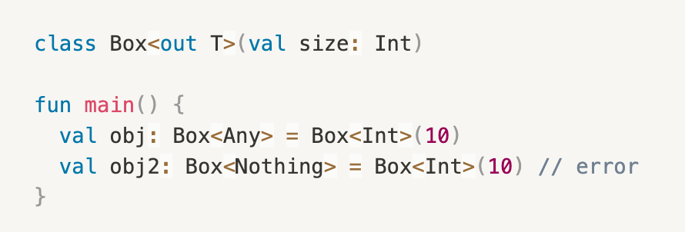
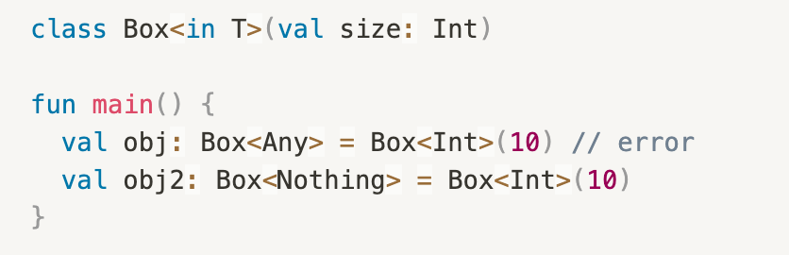
8-1.
가변성
2. 공변성 : T’가 T의 하위 자료형일 때, C<T’> 는 C<T>의 하위 자료형으로의 상하 자료형 관계가 이어져서 성립
- out 키워드를 사용
Int는 Any의 하위 자료형
out을 사용해 상하 자료형 관계가 형식 매개변수에서도 성립
하지만 Nothing은 Int의 하위 자료형이 아니므로 오류 발생
상하 자료형 관계가 먼저 성립해야함
3. 반공변성 : T’가 T의 하위 자료형일 때, C<T> 는 C<T’>의 하위 자료형으로, 상하 관계가 반대되어서 관계가 성립
- in 키워드를 사용
상하 관계가 반대되어야 하므로 obj 코드는 에러
Noting의 상위 자료형이 Int이므로 객체 생성 가능

Slide 9
8-1.
공변성에 따른 제한
2. 공변성 : T’가 T의 하위 자료형일 때, C<T’> 는 C<T>의 하위 자료형으로의 상하 자료형 관계가 이어져서 성립
- out 키워드를 사용
Int는 Any의 하위 자료형
out을 사용해 상하 자료형 관계가 형식 매개변수에서도 성립
하지만 Nothing은 Int의 하위 자료형이 아니므로 오류 발생
상하 자료형 관계가 먼저 성립해야함
3. 반공변성 : T’가 T의 하위 자료형일 때, C<T> 는 C<T’>의 하위 자료형으로, 상하 관계가 반대되어서 관계가 성립
- in 키워드를 사용
상하 관계가 반대되어야 하므로 obj 코드는 에러
Noting의 상위 자료형이 Int이므로 객체 생성 가능

